Slide 1
Русская культура XVII–XVIII вв.
Выполнила
ученица 10 «Б» класса
Панина Мария

Slide 2
В XVII в. большинство европейских стран пошли по пути «буржуазного развития», а Россия задержалась на этапе феодальных отношений. Это во многом мешало развитию русской культуры, которая как бы осталась на этапе средневековья. Но несмотря на это, стали намечаться новые тенденции.

Slide 3
Попытки вывести Россию на более высокий уровень делаются во время правления первого российского императора Петра I Великого (1672–1725).

Slide 4
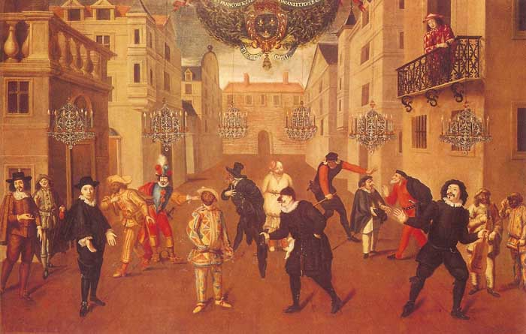
Развиваются внешние связи России с другими государствами мира. В XVIII в. начинает складываться капиталистический уклад. Главное культурное событие этого времени - окончательное формирование национальной русской культуры.
Начинают развиваться новые направления культуры, такие как наука, светская живопись, художественная литература, театр и др.

Slide 5
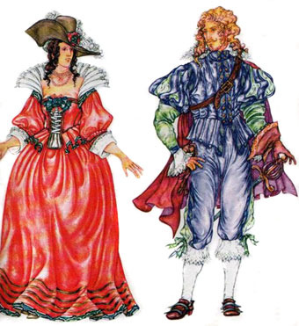
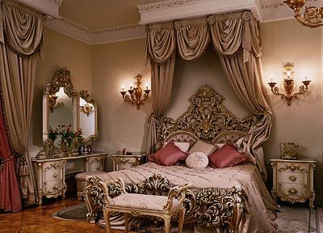
Несмотря на возвращение к традициям, к концу XVII в. а начинают складываться новые архитектурные направления. Одним из наиболее ярких стилей, богатых на украшения и узоры, был стиль московского барокко.

Slide 6
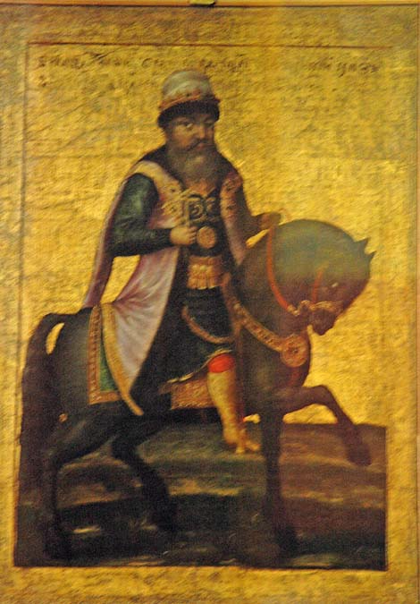
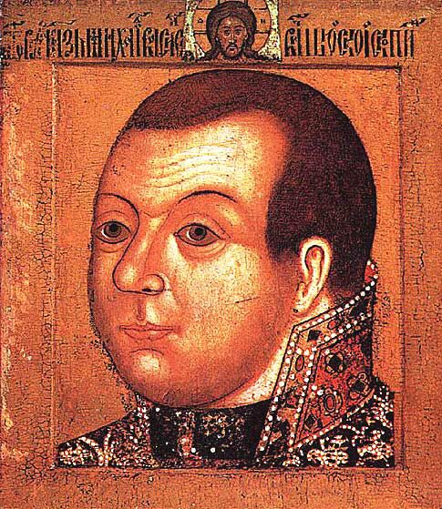
Огромное развитие имела живопись. Здесь появляется новый бытовой жанр, портретная живопись, которая использует приемы иконописи. Такая портретная живопись получила название парсуна.

Slide 7
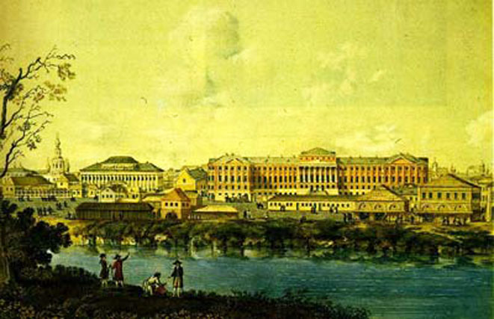
В XVIII в. большое значение в развитии государства приобретает образование. Появляются школы, в том числе и ряд профессиональных школ. С 1724 г. начинает работать Академия наук, а в 1755 г. при содействии русского ученого мирового значения Михаила Васильевича Ломоносова (1711–1765) открывается первый Московский университет. Уже к концу XVIII в. в России насчитывается 550 учебных заведений.

Slide 8
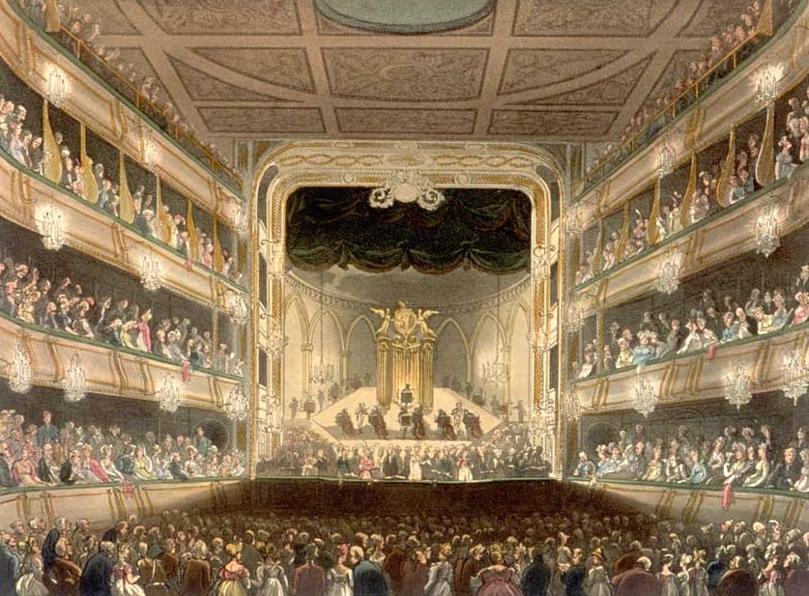
В 1702 г. по приказу Петра I был создан первый в России публичный общедоступный театр в Москве. Вскоре театры стали появляться и в других городах России.

Slide 9
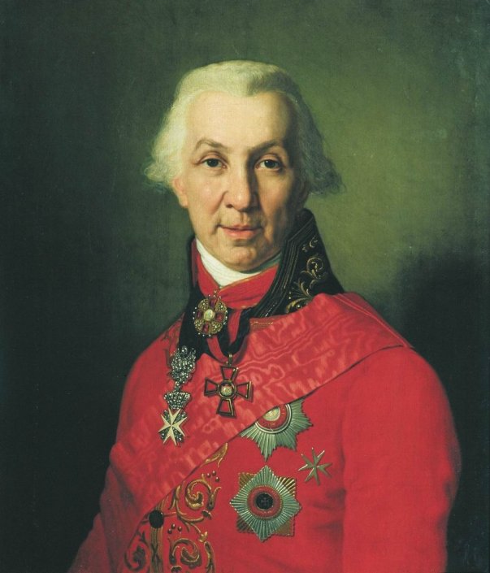
Стала развиваться и художественная литература. Крупнейшими ее представителями стали русский поэт, представитель русского классицизма Гаврила Романович Державин (1743–1816),

Slide 10
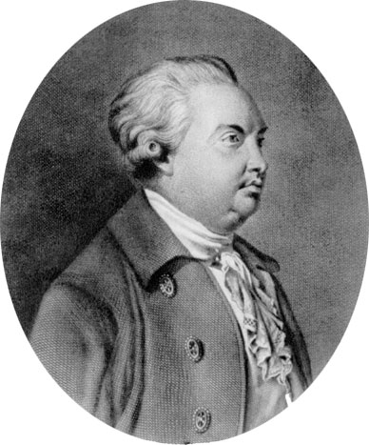
русский писатель-просветитель Денис Иванович Фонвизин (1744/1745-1792),

Slide 11
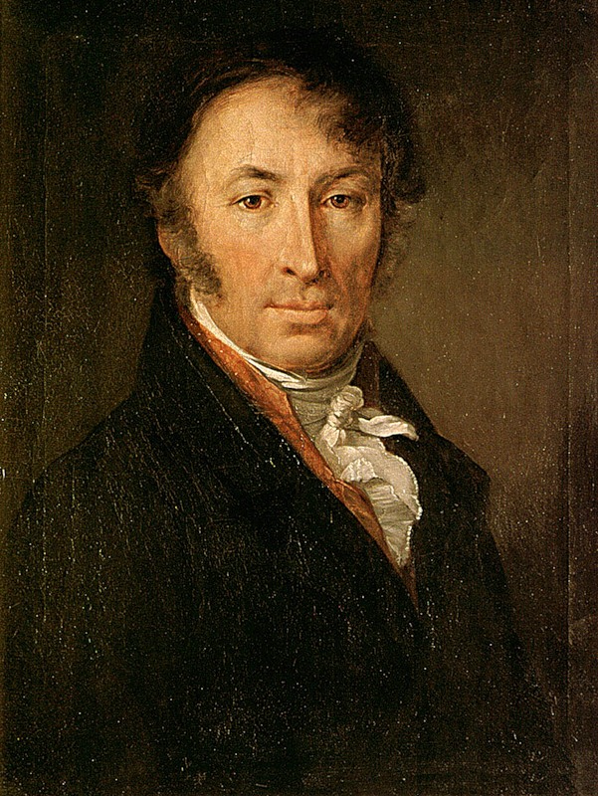
российский историк и писатель Николай Михайлович Карамзин (1766–1826).

